Slide 1
MEIOS DE PAGAMENTO NO
METRÔ DE SÃO PAULO
Nelson Medeiros Sobrinho
Gerente de Operações Financeiras do Metrô de São Paulo
Ciudad de Mexico
07 - 10/12/2014

Slide 2
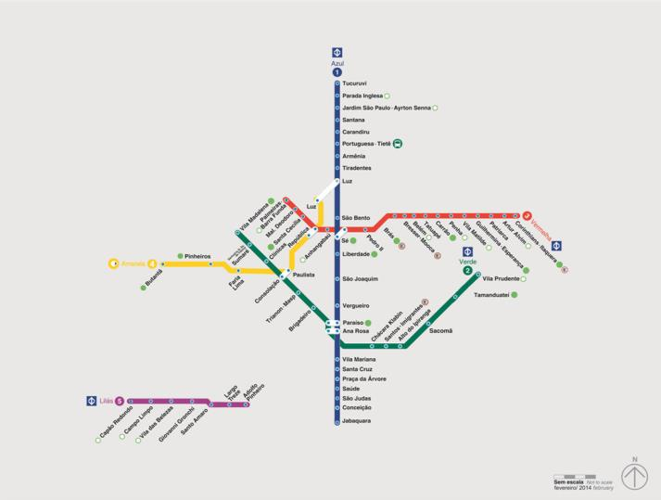
REDE DE METRÔ
4 LINHAS PRÓPRIAS
66,2 km
59 estações
1 LINHA EM REGIME DE PPP
8,9 km
07 estações

Slide 3
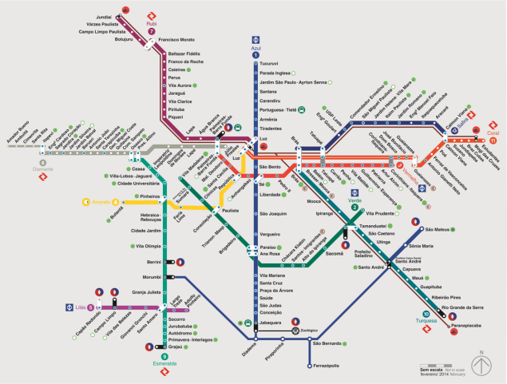
REDE METROPOLITANA
INTEGRAÇÕES COM:
Ferrovia (06 Linhas)
Ônibus urbanos da cidade de São Paulo (1.286 Linhas)
Ônibus intermunicipais (585 Linhas)
Estacionamentos (05)

Slide 4
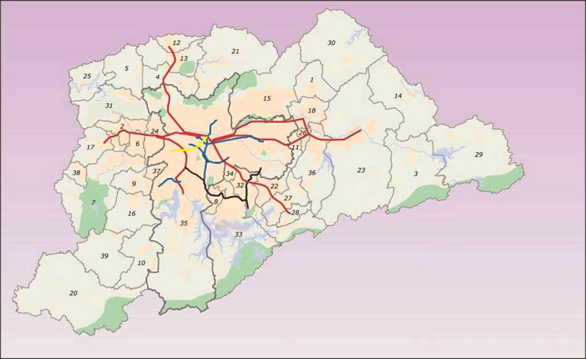
REGIÃO METROPOLITANA DE SÃO PAULO
O METRÔ E A CIDADE
39 municípios
7.947 km²
20 milhões de habitantes
Passageiros Transportados/dia (milhões)
Metrô
Trens Metropolitanos
Ônibus Urbanos
Ônibus Interurbanos
=
=
=
=
4,6
2,8
6,0
1,9

Slide 5
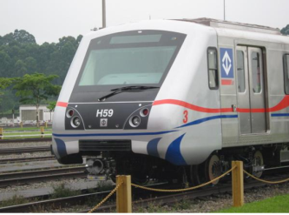
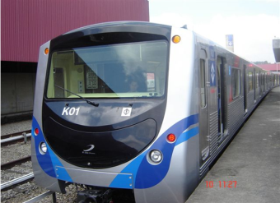
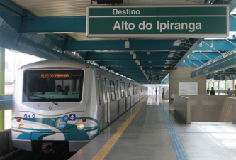
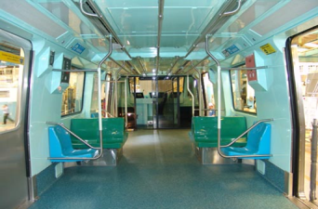
FROTA DE TRENS - 150
33 NOVOS TRENS
57 TRENS MODERNIZADOS

Slide 6
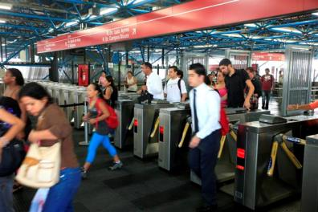
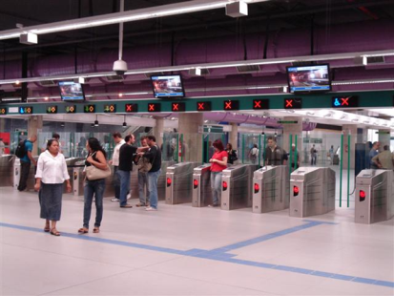
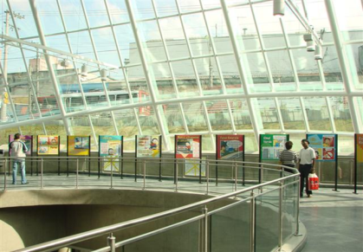
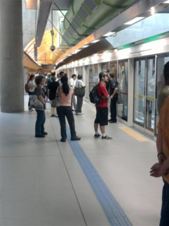
ESTAÇÕES
800 BLOQUEIOS
ELETRÔNICOS
ENTRADA DE LUZ NATURAL
PORTAS
PLATAFORMA

Slide 7
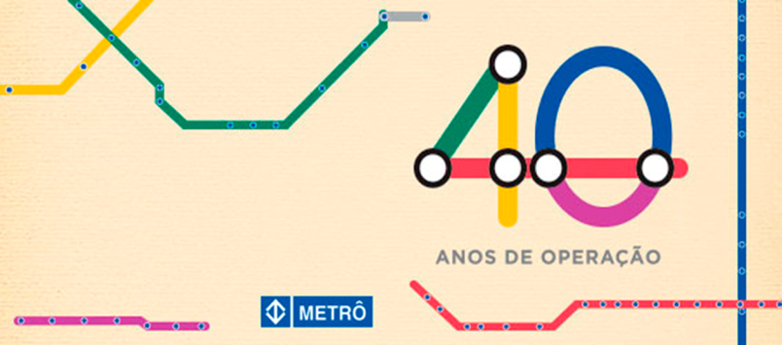
METRÔ- 40 ANOS DE OPERAÇÃO

Slide 8
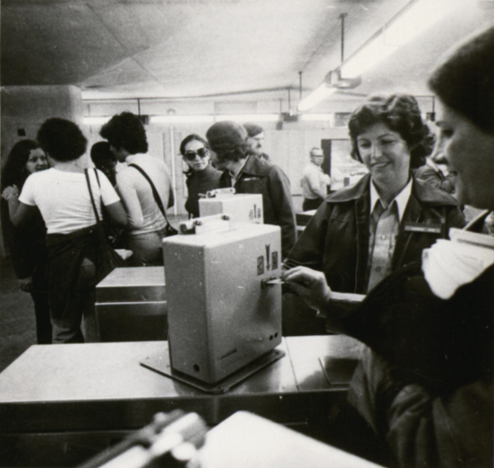

PRIMEIRO BILHETE DE METRÔ

Slide 9
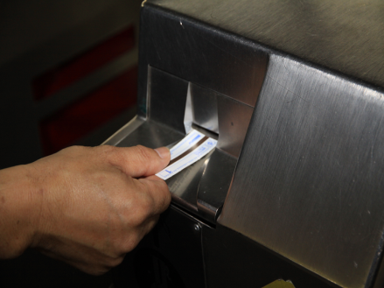



USO DO BILHETE MAGNÉTICO
SIMPLES
TARIFA ÚNICA
NÃO IMPORTA A
DISTÂNCIA PERCORRIDA
(R$ 3,00 ⬄ US$ 1,25) – 02/2012
INTEGRADOS
MÚLTIPLOS
COM OUTRO MODAL
EXCLUSIVO METRÔ
DESCONTO NA INTEGRAÇÃO
VENDIDO COM DESCONTO

Slide 10
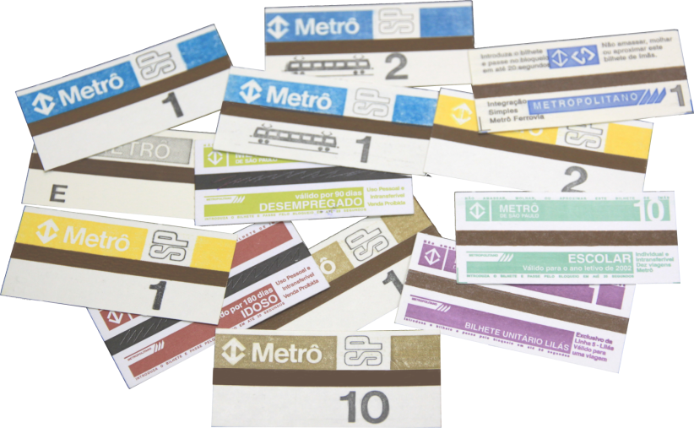
BILHETES DISPONIBILIZADOS SIMULTANEAMENTE EM NOSSAS BILHETERIAS

Slide 11




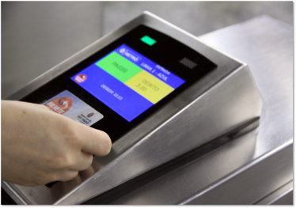
USO DO BILHETE ÚNICO
PASSAGEIROS TRANSPORTADOS
DEZ/05 – IMPLANTAÇÃO DO BILHETE ÚNICO
VIAGENS EXCLUSIVAS E INTEGRADAS
SMART CARD CONTACTLESS
MIFARE CLASSIC
CAPACIDADE 1K
DUAS CARTEIRAS
CARTÕES EMITIDOS
8,5 milhões

Slide 12

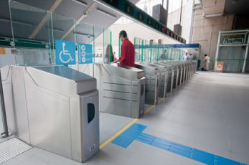
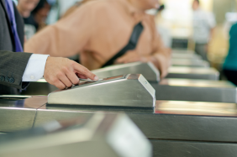

CARTÕES DO BILHETE ÚNICO EXCLUSIVOS
DESCONTO
PROGRESSIVO
SMARTCARD CONTACTLESS
FINAL DE SEMANA

Slide 13
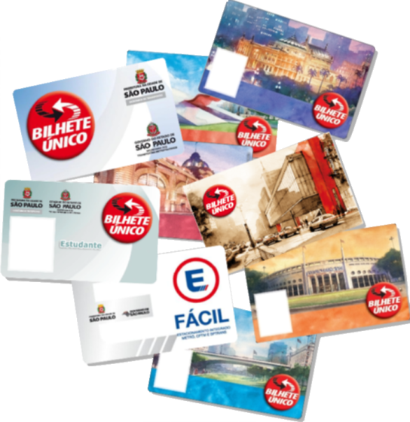
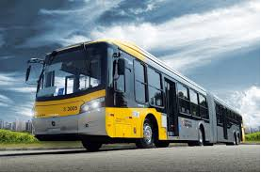
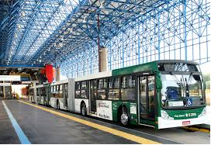
CARTÕES DO BILHETE ÚNICO INTEGRADOS
VIAGENS
TEMPORAIS
NOVAS FUNCIONALIDADES
- SMARTCARD CONTACTLESS
- MIFARE PLUS
- CAPACIDADE 4K
- CINCO CARTEIRAS
CARTÕES EMITIDOS:
31,1 milhões
TARIFAS
ESPECIAIS

Slide 14
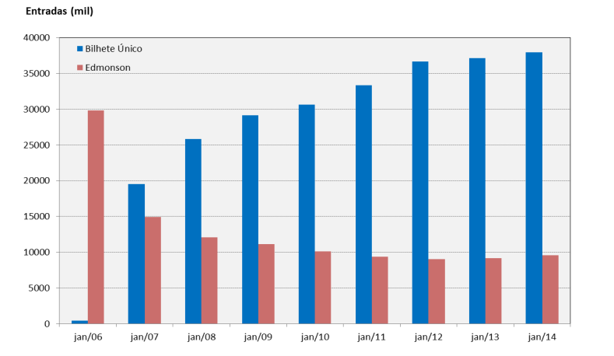
EVOLUÇÃO DA DEMANDA
MIGRAÇÃO DO BILHETE MAGNÉTICO PARA O BILHETE ÚNICO

Slide 15




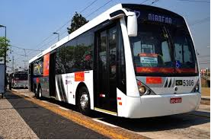
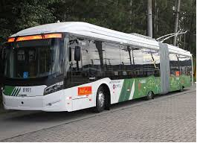
CARTÕES DO BOM
SMART CARD CONTACTLESS
MIFARE CLASSIC
CAPACIDADE 1K E 4K
DUAS CARTEIRAS
CARTÕES EMITIDOS
5,5 milhões

Slide 16
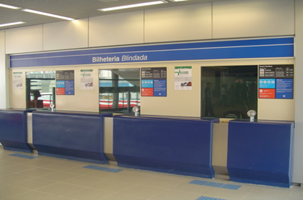
COMERCIALIZAÇÃO DE BILHETES E CRÉDITOS ELETRÔNICOS
173 GUICHÊS DE BILHETERIA
1.000 EMPREGADOS ENVOLVIDOS NA VENDA DE BILHETES

Slide 17
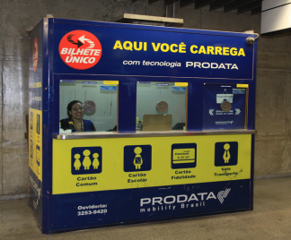
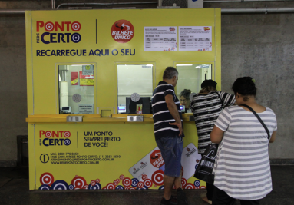
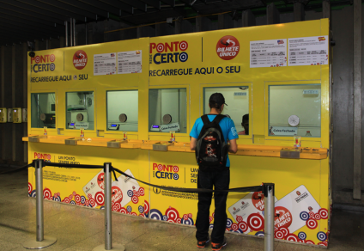
COMERCIALIZAÇÃO DE BILHETES E CRÉDITOS ELETRÔNICOS
74 MÓDULOS
250 GUICHÊS
CONCESSÃO DE ESPAÇO PARA A VENDA DE CRÉDITOS
3 EMPRESAS

Slide 18
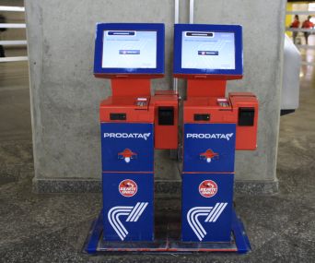
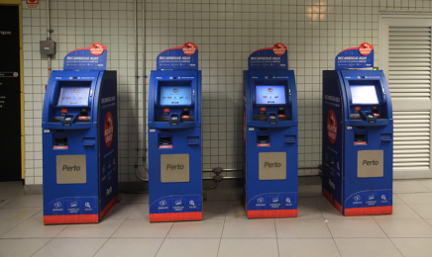
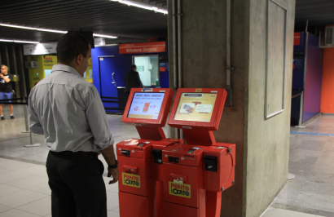
COMERCIALIZAÇÃO DE BILHETES E CRÉDITOS ELETRÔNICOS
252 EQUIPAMENTOS
ACEITAÇÃO DE CÉDULAS E CARTÕES DE DÉBITO

Slide 19
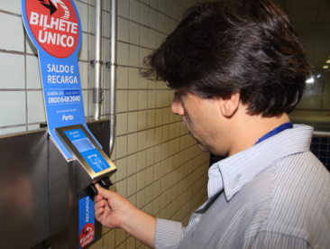
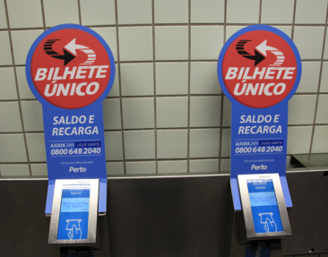
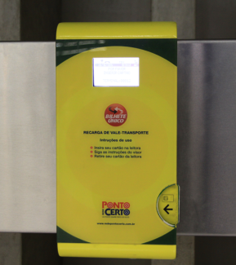
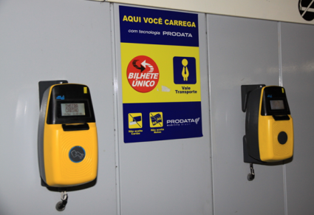
COMERCIALIZAÇÃO DE BILHETES E CRÉDITOS ELETRÔNICOS
380 EQUIPAMENTOS
RECARGAS DE VALE TRANSPORTE
CONSULTA DE SALDOS

Slide 20



MEIOS DE ACESSO
VIAGENS REALIZADAS/MÊS
BILHETES MAGNÉTICOS
11.000 mil
18%
BILHETE ÚNICO
INTEGRAÇÃO MUNICIPAL
47.000 mil
80%
CARTÃO BOM
INTEGRAÇÃO INTERMUNICIPAL
1.500 mil
2%

Slide 21
COMPOSIÇÃO DA DEMANDA
COMPOSIÇÃO MODAL DA DEMANDA NA REDE
JAN/OUT - 2014 | Viagens/mil | %
Exclusivos | 235.254 | 31,5
Integração com ônibus | 242.317 | 32,6
Integração com trem metropolitano | 101.079 | 13,5
Integração Linha 4 – Amarela | 63.053 | 8,4
Escolares | 42.561 | 5,7
Estacionamentos | 1.174 | 0,1
Gratuidades | 60.875 | 8,2
TOTAL | 746.313 | 100,0

Slide 22
ARRECADAÇÃO MENSAL
ARRECADAÇÃO MENSAL – OUT/14
TARIFÁRIA | R$/mil | %
Bilhetes Magnéticos | 27.947 | 21,0
Bilhete Único | 101.649 | 76,0
Cartão Bom | 4.610 | 3,0
TOTAL | 134.206 | 100,0

Slide 23
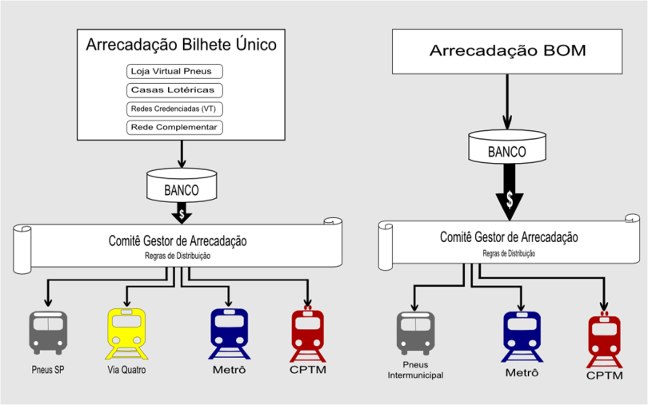
DISTRIBUIÇÃO DA RECEITA TARIFÁRIA

Slide 24
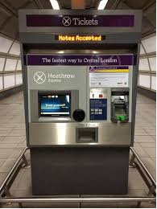
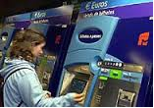
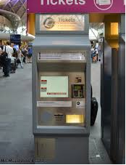
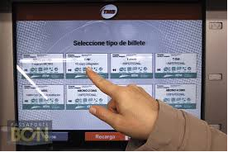
EVOLUÇÃO PRETENDIDA
PROCESSO LICITATÓRIO EM ANDAMENTO
ACEITAÇÃO DE CÉDULAS, MOEDAS E CARTÕES
DEVOLUÇÃO DE TROCO

Slide 25
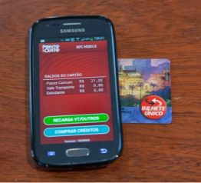
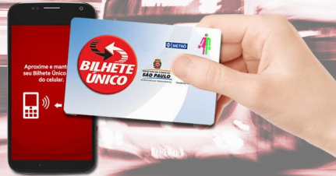
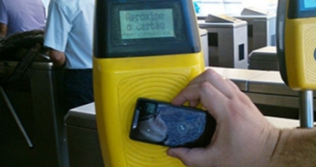
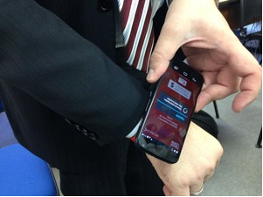
EVOLUÇÃO TECNOLÓGICA
ANDROID
TECNOLOGIA NFC – NEAR FIELD COMUNICATIONS
LEITURA DE SALDOS
AQUISIÇÃO DE CRÉDITOS (RECARGA DE VT E CRÉDITOS DO TIPO COMUM)
MIFARE4MOBILE (EM ESTUDO)

Slide 26
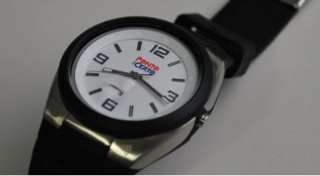
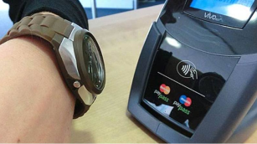
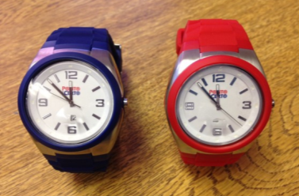
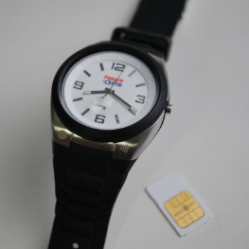
EVOLUÇÃO TECNOLÓGICA
WATCH2PAY – CHIP MIFARE 4K
RECARGA DE CRÉDITOS
UTILIZAÇÃO NO METRÔ, TRENS E ÔNIBUS
CONSULTA DE SALDOS

Slide 27
REDE METROPOLITANA 2020
NOSSO OBJETIVO
6 LINHAS DE METRÔ
3 LINHAS DE
MONOTRILHO

Slide 28

TÍTULO APRESENTAÇÃO
GRACIAS,
Nelson Medeiros Sobrinho
Gerente de Operações Financeiras do Metrô de São Paulo
nmedeiro@metrosp.com.br
Ciudad de Mexico
07 - 10/12/2014

